Slide 1
Hibernate框架

Slide 2

回顾
如何定位需要使用的包？
使用Maven的优势？

Slide 3
目标
Hibernate介绍
Idea插件测试
案例讲解

Slide 4

Hibernate介绍
官网：http://hibernate.org/orm/
下载：https://sourceforge.net/projects/hibernate/files/hibernate-orm/
什么是Hibernate
  Hibernate是一个开放源代码的对象关系映射框架(ORM)
  它对JDBC进行了非常轻量级的对象封装（消耗资源少）
  它将POJO与数据库表建立映射关系，是一个全自动的orm框架
  hibernate可以自动生成SQL语句，自动执行，使得Java程序员可以随心所欲的使用对象编程思维来操纵数据库。
  Hibernate可以应用在任何使用JDBC的场合
  具有数据库兼容性

Slide 5
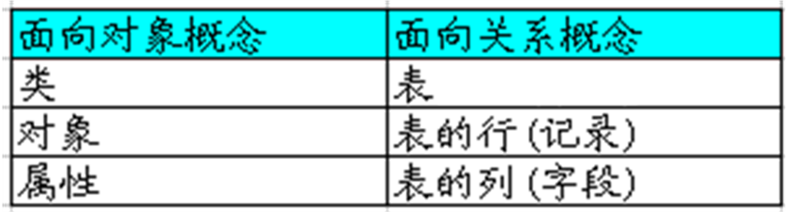
Hibernate介绍
持久层框架
  持久化：将程序数据在瞬时状态（内存）和持久状态（磁盘）之间转换的机制
  ORM思想：(Object/Relation Mapping): 对象/关系映射.完成对象数据到关系型数据映射的机制称为对象-关系映射，简称ORM。
将关系数据库中表中的记录映射成为对象，以对象的形式展现，程序员可以把对数据库的操作转化为对对象的操作。也就是开发者采用面向对象的方式来操作关系数据库。

Slide 6
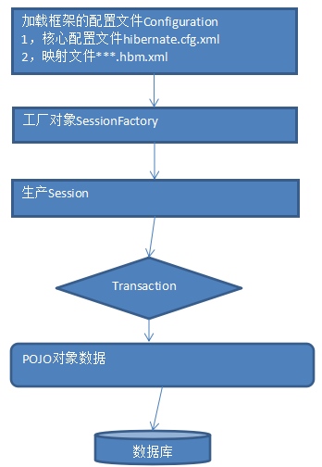
Hibernate工作流程
核心图

Slide 7
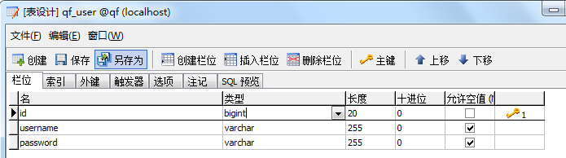
案例实践
账户信息管理
数据库选择:MySQL
用户信息表
  数据库名不要加 中划线“-”，设置自动更新时无法执行修改表字段的sql语句。
工作注意点：id？密码？

Slide 8

Hibernate核心配置
创建hibernate配置文件hibernate.cfg.xml
  hibernate-core-5.2.10.Final.jar!\org\hibernate\hibernate-configuration-3.0.dtd 注解部份有dtd约束头部文件。
核心配置说明
  <!-- 数据库连接配置 -->
  <property name="hibernate.connection.driver_class">com.mysql.jdbc.Driver</property>
  <property name="hibernate.connection.url">jdbc:mysql://localhost:3306/qf</property>
  <property name="hibernate.connection.username">root</property>
  <property name="hibernate.connection.password"></property>
  <!-- SQL 方言 -->
  <property name=“dialect”>org.hibernate.dialect.MySQL55Dialect</property>
  <property name="show_sql">true</property> <!-- 在控制台输出sql语句 -->
  <!-- 在启动时根据配置更新数据库，没有表的时候创建表，有表的时候不创建，字段有更新会增加新字段，不删除原有字段 -->
  <property name="hbm2ddl.auto">update</property>
  <mapping resource="com/qf/pojo/Userinfo.hbm.xml"/><!-- 注册实体映射类-->
根据需要url: ?useUnicode=true&amp;characterEncoding=utf8

Slide 9
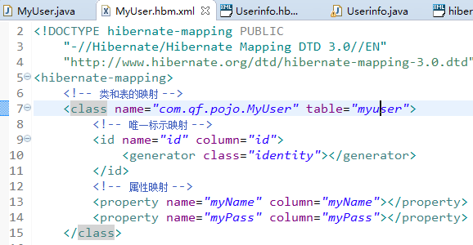
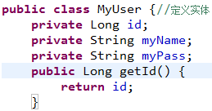
ORM映射正向工程
手动编写实体类和表的映射文件，自动生成表。
  hibernate-core-5.2.10.Final.jar!\org\hibernate\hibernate-mapping-3.0.dtd 注解部份有dtd约束头部文件。
  文件名称:实体类名称.hbm.xml，和实体类存放到同一个目录下
MyUser.hbm.xml
实体类POJO
注册到核心配置

Slide 10

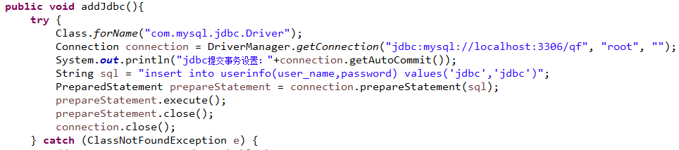
测试
自动创建表：
添加
JDBC工作流程与Hibernate工作流程对比

Slide 11
操作数据库步骤
1，加载hibernate核心配置文件
  Configuration configuration= new Configuration().configure("hibernate.cfg.xml")
2，得到操作数据库对象
  SessionFactory sessionFactory = configuration.buildSessionFactory();
3，创建一个session 对象
  Session session = sessionFactory.openSession();//从会话工厂获取一个session
4,开启事物（查询不需要）
  Transaction transaction = session.beginTransaction();
5,执行
  Userinfo user = new Userinfo(“qf”,”qf”);
  session.save(user);
  System.out.println(user.getId());//新生成的id
6.提交事务
  transaction.commit();
7.关闭
  session.close();
Hibernate事务确认：
session.doWork(new Work() {
…
connection.getAutoCommit()
同步完成对表的CRUD操作

Slide 12
主键生成策略
1.identity hibernate底层采用数据库本身自动增长列(SQLServer,Mysql)[数据库维护1,2,3]
2.sequence hibernate底层采用数据库序列(Oracle)
3. native 根据底层数据库的能力选择 identity、sequence 或者 hilo 中的一个
4.increment 由hibernate自己维护自动增长
  底层通过先查询max值，再+1策略
5.uuid 采用字符串唯一值，由hibernate维护[4,5]
  删除数据库，将id的值改成Sring类型测试
6.assigned:需要明确赋值[开发者维护]
动态建表，测试主键策略

Slide 13
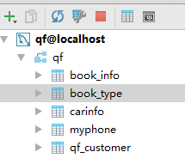
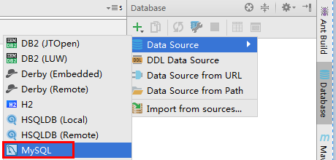
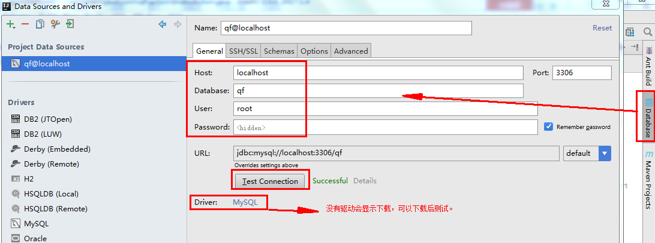
Idea生成 hibernate实体类
第一步：配置DB视图数据库
链接成功如右图：

Slide 14

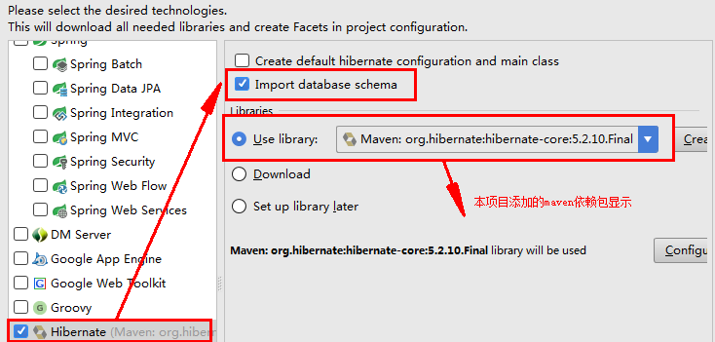
Idea生成 hibernate实体类
第二步：添加hibernate的支持
首先选中项目，鼠标右键项目(Maven项目已添加Hibernate和DB依赖)，选择Add Frameworks Support
选中Hibernate

Slide 15
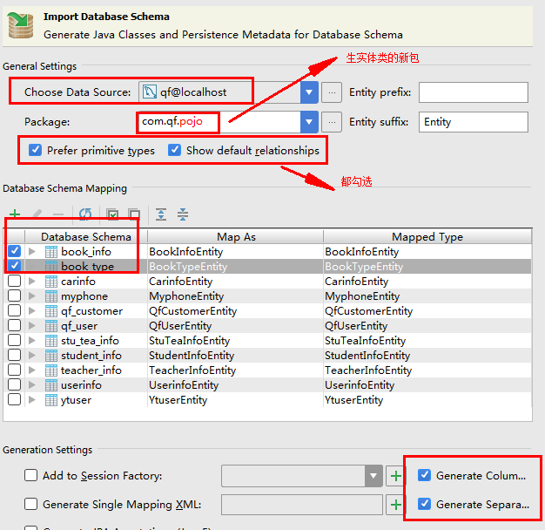
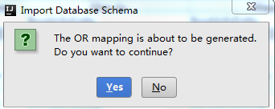
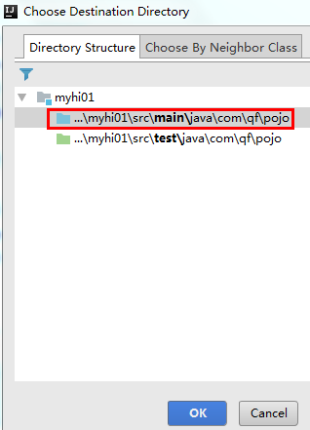
Idea生成 hibernate实体类
跳出下一个视图：选择相应的数据库，及需要生成的实体

Slide 16


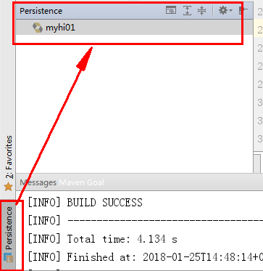


Idea生成 hibernate实体类
添加hibernate支持后，以后还需要多次生成时，
项目显示持久层视图。
右键：
再次弹出窗口

Slide 17
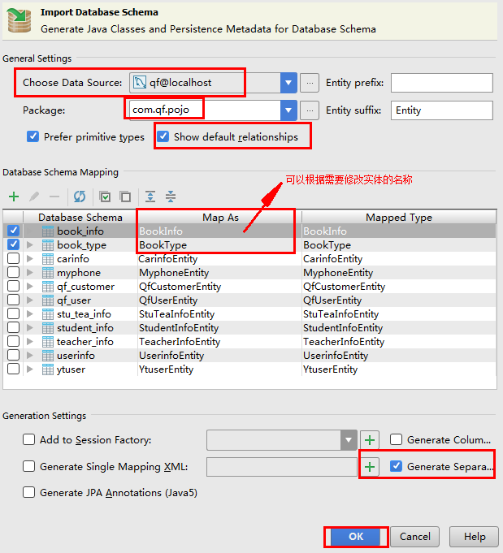
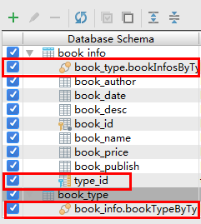
Idea生成 hibernate实体类
若没有生成关联，可以打开presistence视图再次生成。
实体名称可修改
勾选关联关系
生成不完善
  主键策略手动加
  关联字段不勾选

Slide 18
核心映射配置
*.hbm.xml
  <!-- 指定类和表的映射 -- >
  <class name="com.qf.pojo.Userinfo" table="userinfo" catalog="qf">
  <!-- 指定持久化类的OID(Object identifier对象标识) 和表的主键的映射 -- >
  <id name="id" type="java.lang.Long">
  <column name="id" />
  <generator class="identity" /><!-- 手动添加Eclipse插件可以自动生成 -->
  </id>
  <!-- 映射类的属性和表的字段，属性和字段名不一致的映射 -- >
  <property name="userName" type="string">
  <column name="user_name" length="200" not-null="true" />
  </property>
  <property name="password" type="string">
  <column name="password" length="50" not-null="true" />
  </property>
  </class>
核心配置文件中注册实体

Slide 19
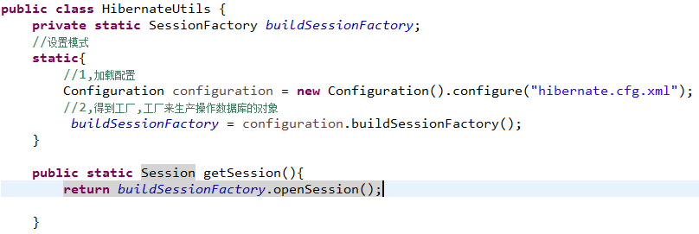
测试案例
反向工程完成CURD
工具类：公共部分抽取，多个地方调用。提高代码的可重用性。
单例模式：

Slide 20
HQL入门
Hibernate Query Language
1，查询所有: from Order//是对象名，不是表名
  Query<Order> query = session.createQuery(hql, Order.class); List<Order> list = query.getResultList();
  别名查询：select o from Order o [不可以select *]
2，分页查询
  setFirstResult() 是设置从第几条开始 pageSize*(page-1)
  setMaxResults() 是设置每页多少条数据 pageSize
3，条件查询(第一种形式：索引占位符)
  from Order where createTime between ? and ?
  query.setParameter(0, beginDate).setParameter(1, endDate);
4，条件查询(第二种形式：命名占位符)
  from Order where createTime between :beginDate and :endDate
  query.setParameter("beginDate", beginDate)
  .setParameter("endDate", endDate);

Slide 21
总结与实践
Hibernate优势
完成对一张表的操作

